Slide 1
手把手教你用Verilog 在FPGA上搭建CNN

Slide 2

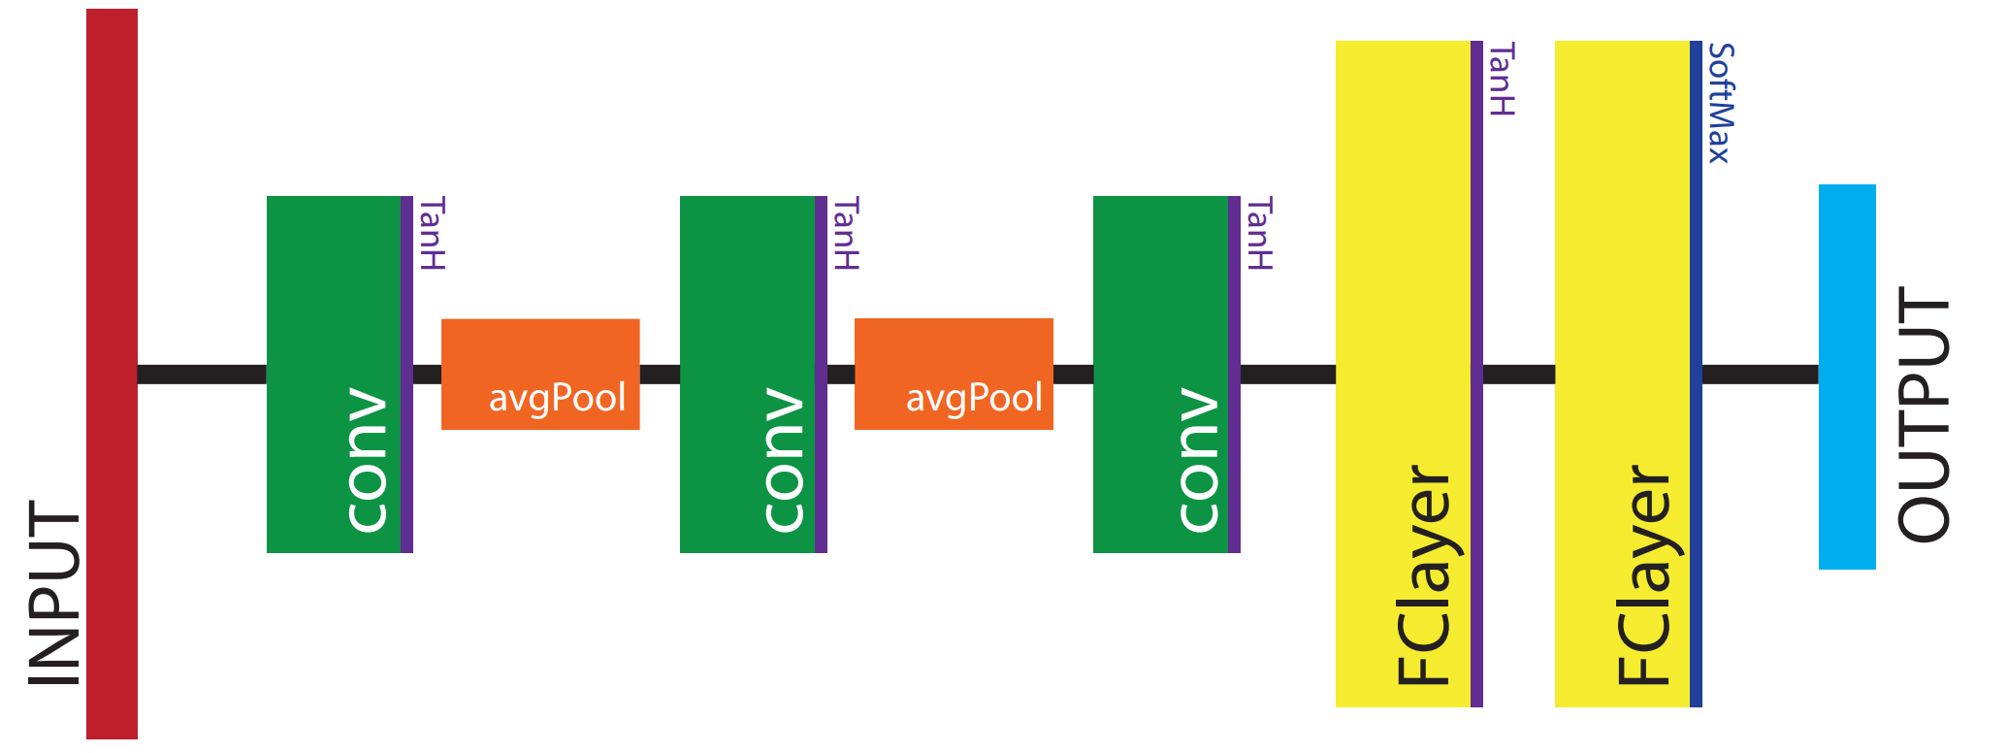
1.课程简介
项目链接：
omarelhedaby/CNN-FPGA: Implementation of CNN on ZYNQ FPGA to classify handwritten numbers using MNIST database (github.com)
项目介绍
用ZYNQ FPGA搭建LeNet5 CNN，实现手写数字识别，所用数据集为MNIST。
Notes:
此课程是基于GitHub上一个开源项目，在ZYNQ FPGA上用Verilog实现一个用于进行手写数字识别的卷积神经网络，有完整的设计文档，是用来进行学习硬件加速器的很好项目。
可以看到网络结构很简单，可拆分为4个模块，即卷积模块、TanH激活模块、平均池化模块以及全连接模块。该资料包我已经下载好了，上传到了群文件中，大家直接进群下载就行。

Slide 3
一、Convolution

Slide 4
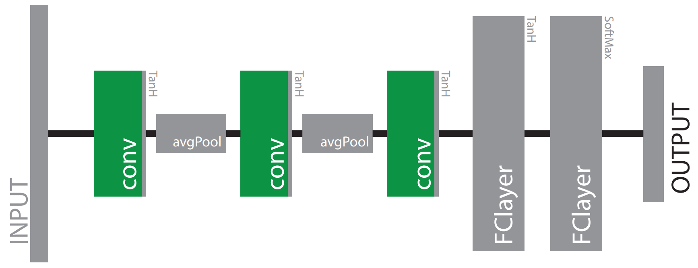
1.Convolution
实现方案在并行度、速度以及资源占用三个方面进行权衡，更高并行度意味着功耗更大、硬件资源使用更多，但可以提升速度。
代码路径：Final Code Files\Part 1- Convolution
测试脚本路径：Testing Scripts\Convolution Python Codes
Excel Sheets:Test.xlsx-> Conv1Test & Conv2Test
Notes:
所实现的网络一共有三个卷积层，每个卷积层，所用的filters 即卷积核是不同的，但kernel size都是 5x5

Slide 5
二、TanH Activation

Slide 6
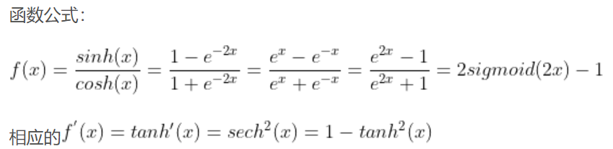
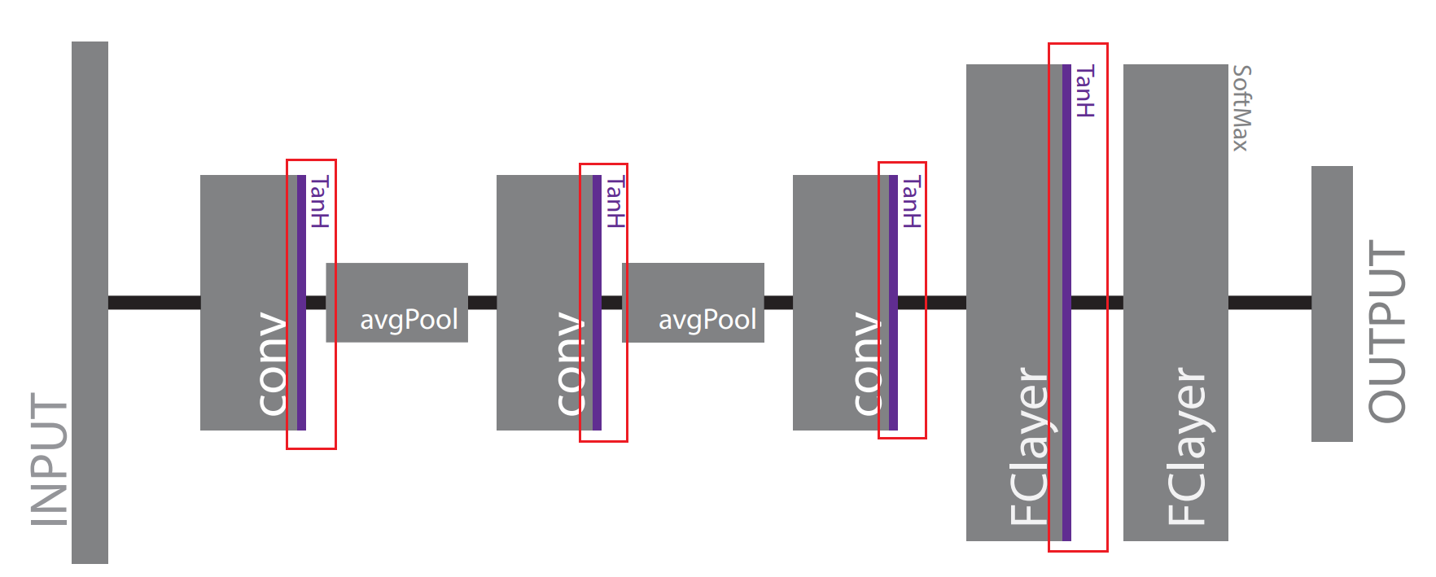
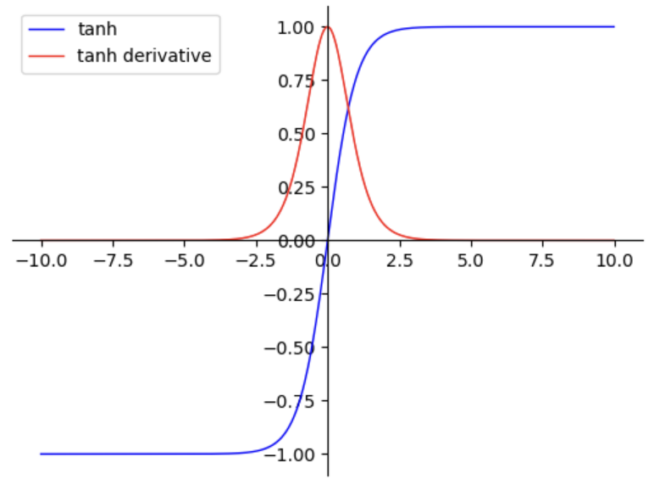
2. TanH Activation
TanH，全称为Hyperbolic Tangent Function，即双曲正切函数，如上图蓝线所示为其函数图，红线为其导数。优点是：
(1)函数输出以(0,0)为中值，
(2)收敛速度相对于Signmod更快。
代码路径：Final Code Files\Part 2- TanH activation
测试脚本路径：Testing Scripts\Tanh testing codes
Notes:
这里有两种实现，分别是16bit位宽的和32bit位宽的，为什么要这么做的原因后面的实验中我们再具体进行分析。

Slide 7
三、SoftMax Activation

Slide 8
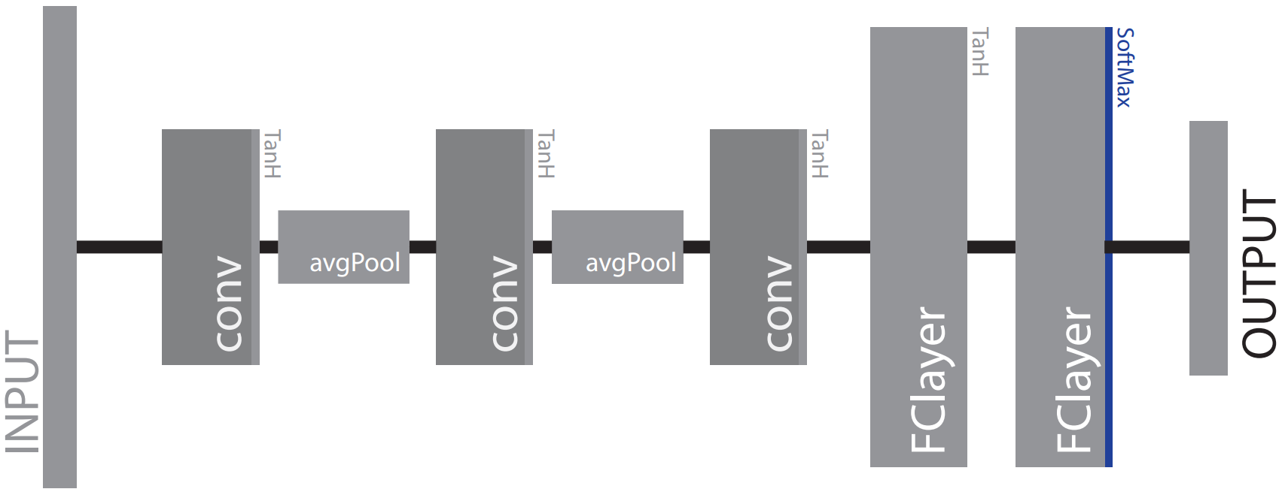
3. SoftMax Activation
LeNet-5网络的最后一层是SoftMax激活层，输入为Fclayer生成的10个值，然后输出最终的分类结果，将在后面讲解该层代码时进行具体分析。
代码路径：Final Code Files\ Part 3- SoftMax activation
测试脚本路径：Testing Scripts\ SoftMax Python Codes
Notes:
这里有两种实现，分别是16bit位宽的和32bit位宽的，为什么要这么做的原因后面的实验中我们再具体进行分析。

Slide 9
四、Average Pooling

Slide 10
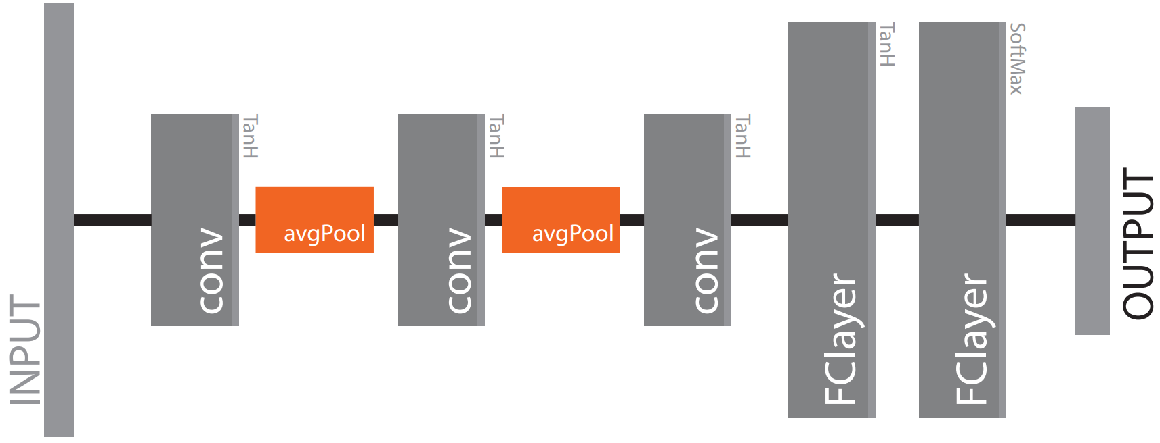
4. Average Pooling
该网络具有两层平均池化层，作用是下采样卷积层输出，在减小数据量的同时尽可能保存提取的特征。
代码路径：Final Code Files\ Part 4- Average Pooling
测试脚本路径：Testing Scripts \Average Pooling Python Codes
Excel Sheets:Test.xlsx-> AvgPool1Test & AvgPool2Test
Notes:
这里有两种实现，分别是16bit位宽的和32bit位宽的，为什么要这么做的原因后面的实验中我们再具体进行分析。

Slide 11
五、Integrating Network

Slide 12
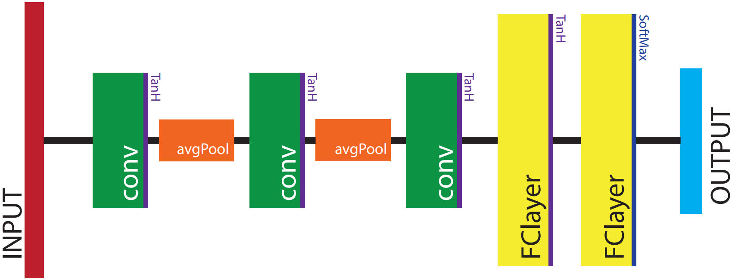
5. Integrating Network
将所有模块连接到一起，然后调通控制通路和数据通路是项目中最难、工作量最大部分。
代码路径：Final Code Files\ Part 5- Integration
测试脚本路径：Testing Scripts \ ANN testing code+之前4个模块的测试脚本
Notes:
这里有两种实现，分别是16bit位宽的和32bit位宽的，为什么要这么做的原因后面的实验中我们再具体进行分析。

Slide 13
六、Emulation

Slide 14
6. emulation
测试脚本路径：Testing Scripts
验证思路：
（1）用Python/C++实现与模块相同功能的函数；
（2）为硬件模块和软件函数搭建对应的testbench，记录输出结果；
（3）对比两套输出数据是否一致，并随机抽取样本进行转换验证。
（4）若发现错误，debug，修改代码逻辑。
Notes:
这里有两种实现，分别是16bit位宽的和32bit位宽的，为什么要这么做的原因后面的实验中我们再具体进行分析。

Slide 15
七、Attachments Overview

Slide 16
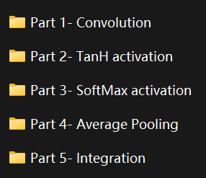
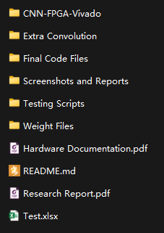
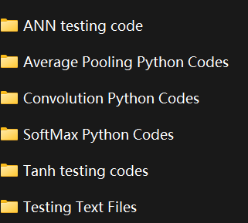
7. attachments Overview
项目完整网络的Vivado工程
不同并行度的卷积模块实现方案和代码
各模块以及网络顶层模块代码
各模块的仿真截图以及
综合实现报告
卷积层和全连接层的权重和偏置
各模块验证脚本
设计文档
所发表的论文
验证所得输出数据
Notes:
这里有两种实现，分别是16bit位宽的和32bit位宽的，为什么要这么做的原因后面的实验中我们再具体进行分析。

